Slide 1
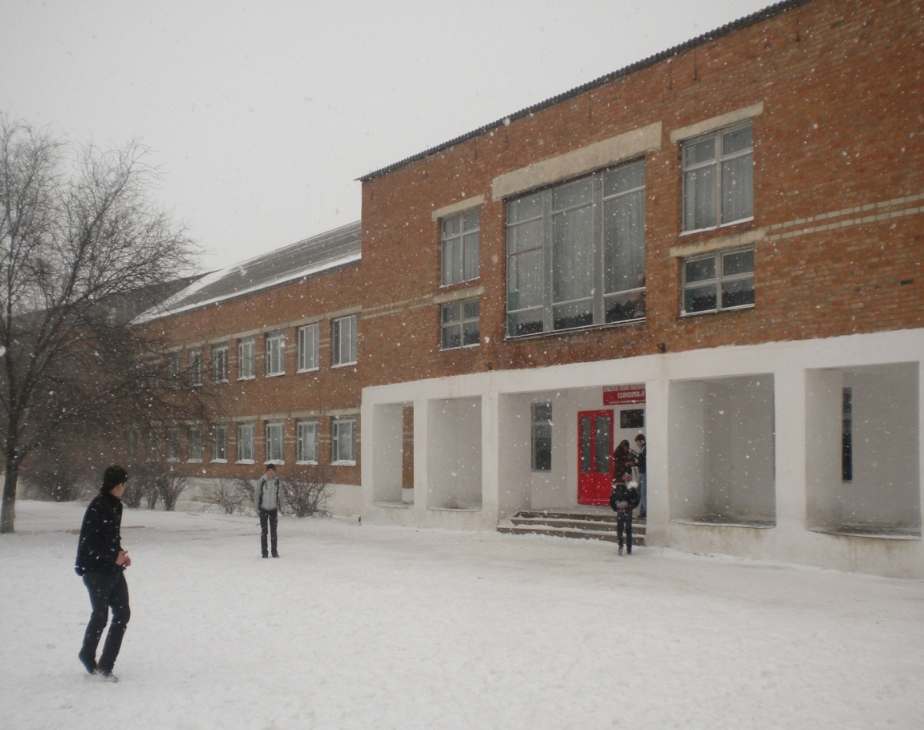
Первичная профсоюзная организация МКОУ «Кочубейская средняя общеобразовательная школа №1»
Отчётно – выборное собрание

Slide 2
Повестка дня:
1 Отчет профсоюзного комитета за период с 15.04.2014 г. по 21.04.2017 г.
2. Отчет контрольно-ревизионной комиссии.
3. Выборы председателя профсоюзной организации.
4. Выборы профсоюзного комитета.
5. Выборы контрольно- ревизионной комиссии.
6. Выборы делегатов на отчетно0выборную конференцию РПО.

Slide 5
«Наша сила в единстве»
Цель работы Профсоюзной организации:
Защита профессиональных, трудовых, социально – экономических прав и интересов работников, их здоровья, занятости и социального статуса.
Задачи:
Улучшение социально – экономического положения работников
Развитие социального партнерства
Укрепление и развитие профессиональной солидарности
Взаимопомощь членам ППО

Slide 6
Нормативно-правовая база
Устав профсоюза работников народного образования и науки РФ
Закон «О профессиональных союзах, их правах и гарантиях деятельности»
Положение о первичной организации Профсоюза работников народного образования и науки РФ
Коллективный договор
Информационный бюллетень «Охрана труда» и другие нормативные акты

Slide 8
Бюджет профсоюзной
организации
Членские взносы
1% от заработка
Организационно-массовая и информационная работа
Уставные цели профсоюза
Организация отдыха и здоровья
Культурно-массовая и спортивно-массовая работа
Поддержка членов профсоюза, ветеранов и молодежи, оплата труда

Slide 9
Состав профкома
Председатель Профкома – Гайдарова С.А.
Организационно-массовая работа – Бессалова Т.Н.
Информационная работа – Захарова Л.Н.
Культурно-массовая и спортивная работа –
Полякова Л.А.
Охрана труда – Гаджиев З.А.
Ревизионная комиссия – Гусенов М.М.,
Свистунова Т.В.
Работа с молодыми педагогами – Хохлова Н.И.

Slide 10
Тематика заседаний Профкома за отчетный период
Организационная работа
Коллективный договор и его выполнение
Проведение культурно-массовых, спортивных и
оздоровительных мероприятий
Охрана труда
Профсоюзная учеба
Финансовые вопросы
Выделение материальной помощи
Правовая защита интересов членов профсоюза

Slide 11
Приоритетное направление
работы Профкома и администрации – охрана и обеспечение безопасной среды для всех участников образовательного процесса
• антитеррористическая деятельность
• пожарная безопасность
• охрана труда учащихся, педагогического коллектива, технического персонала

Slide 12
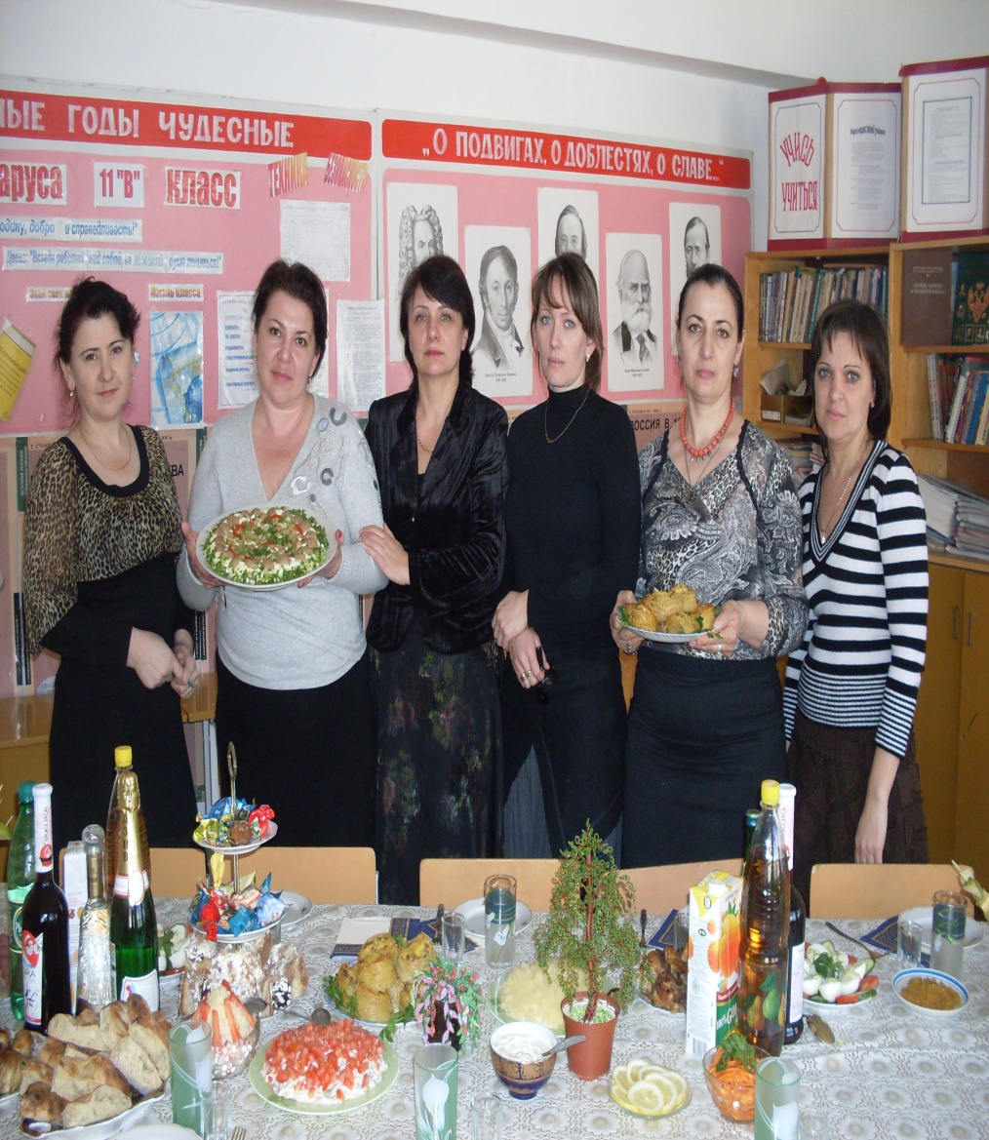
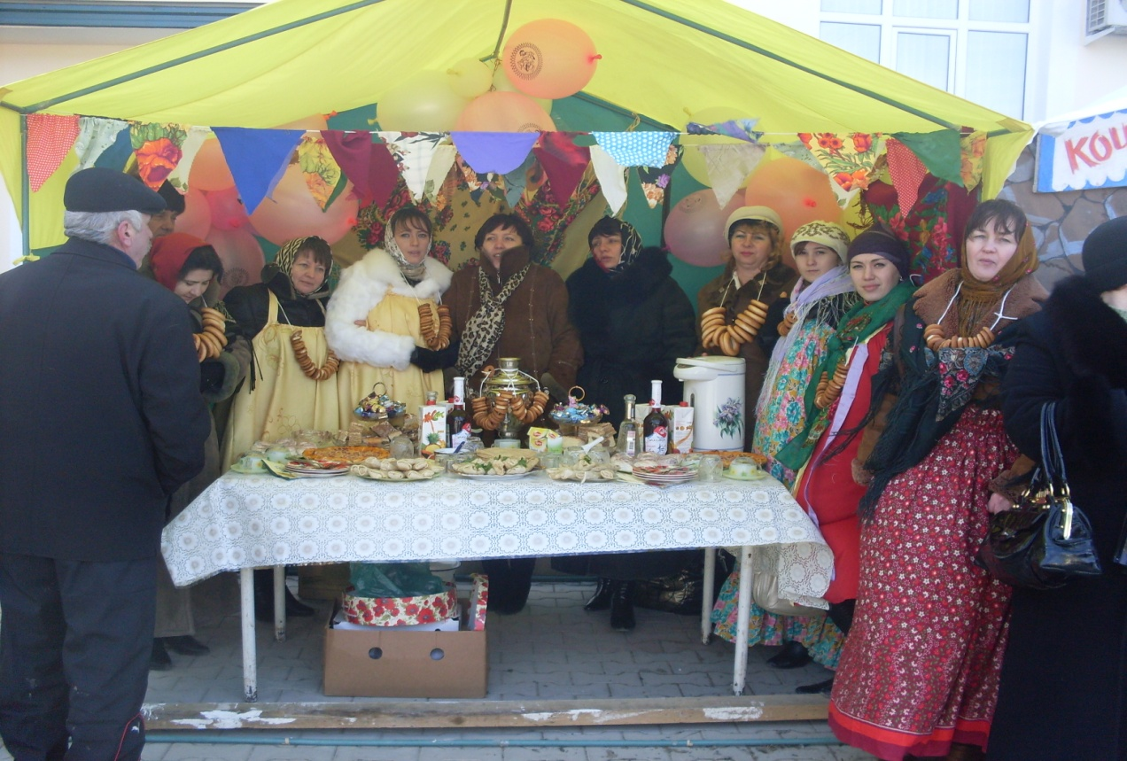

Slide 13
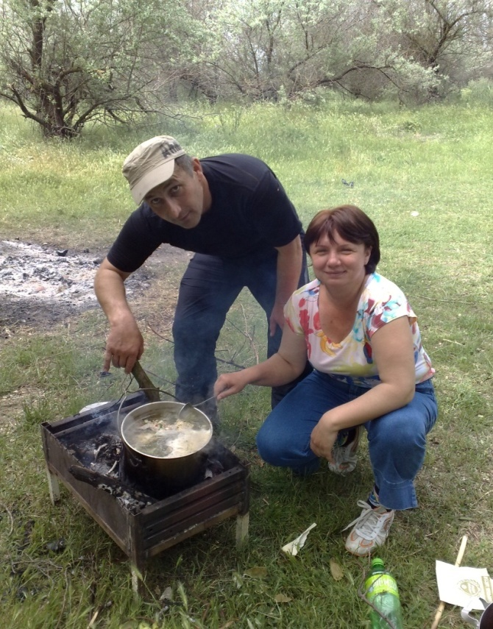
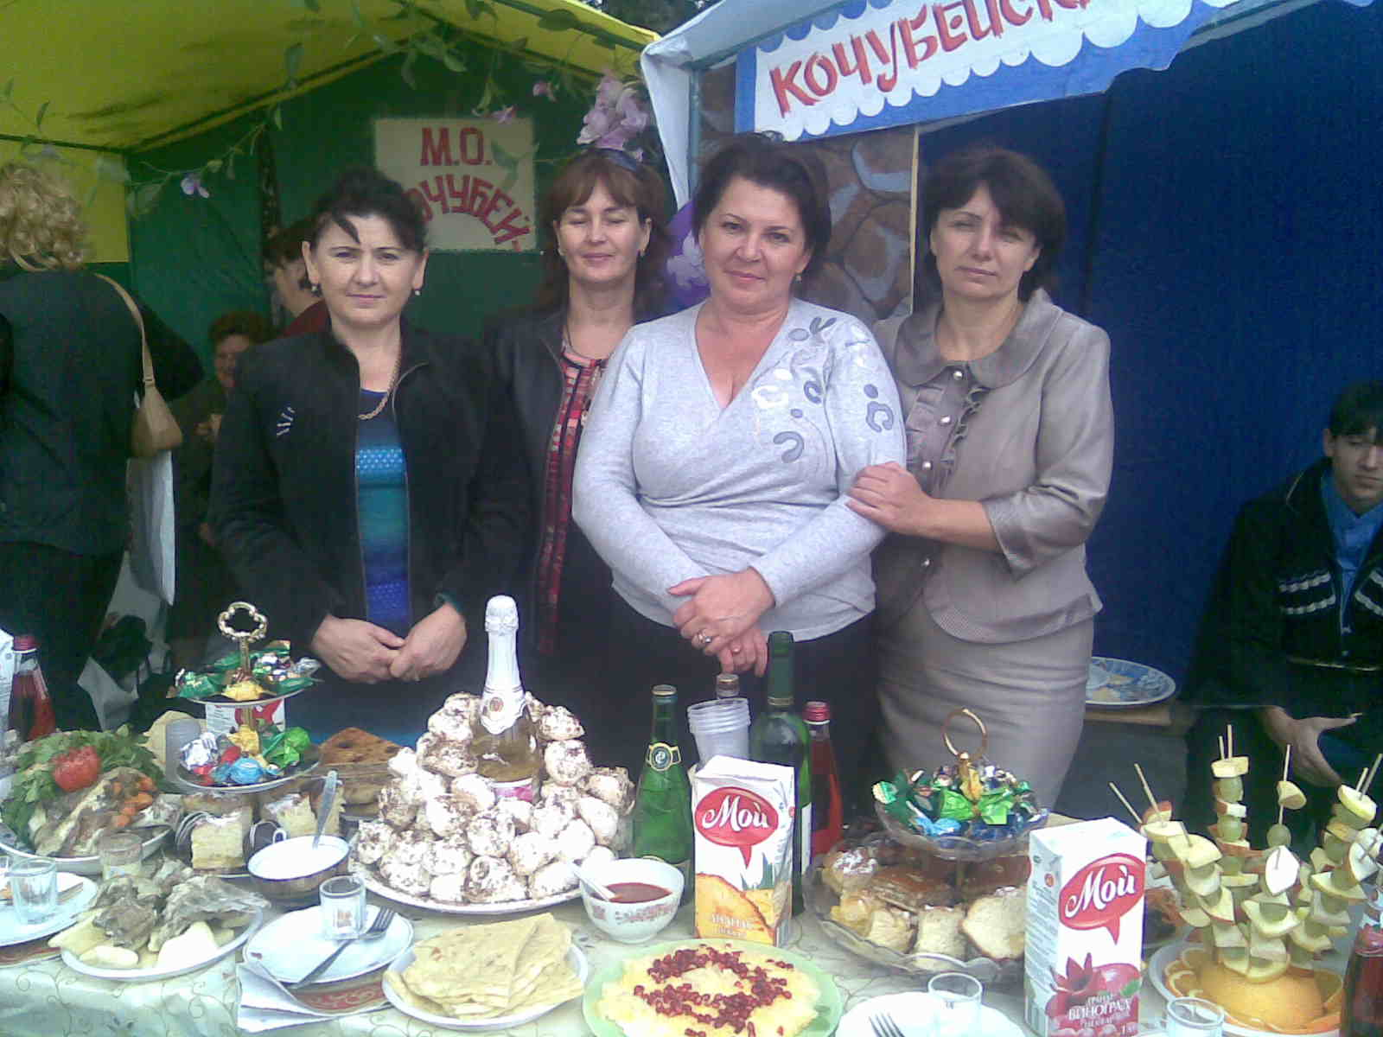
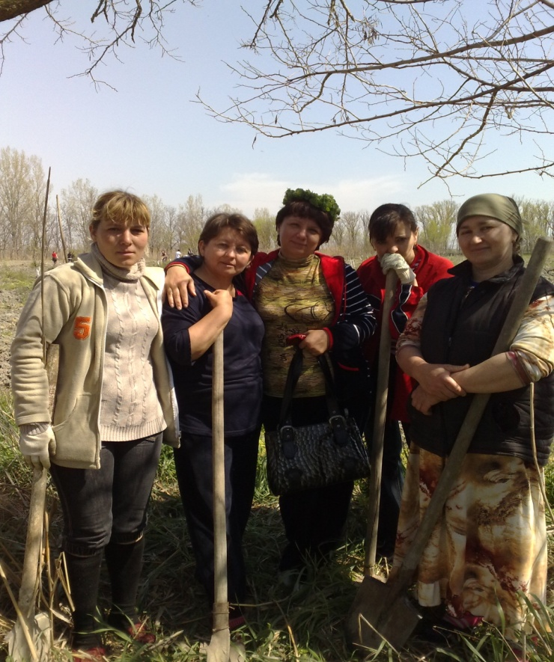
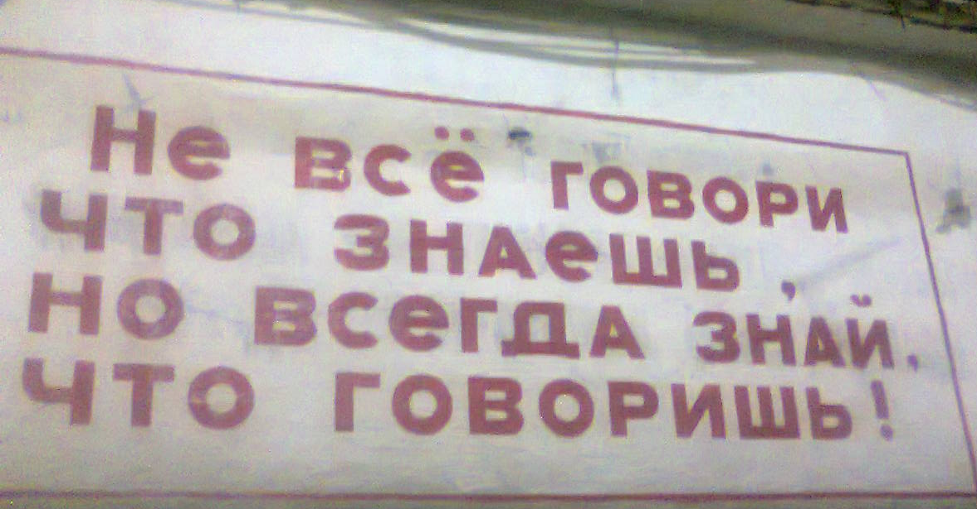

Slide 14
Год профсоюзного PR-движения проводится с целью дальнейшего улучшения и развития информационной работы в Профсоюзе, формирования положительного имиджа Профсоюза, популяризации его деятельности в сфере образования и обществе; укрепления взаимодействия с социальными партнерами, усиления мотивации профсоюзного членства, стимулирования социальной активности членов Профсоюза, а также расширения возможностей организаций и членов Профсоюза по поиску, получению и распространению качественной профсоюзной информации.
Год профсоюзного PR-движения призван повысить гласность и эффективность информационной работы выборных профсоюзных органов, профсоюзного актива, а также содействовать обобщению и распространению опыта применения современных информационно-коммуникативных технологий в деятельности профсоюзных организаций, популяризации и укреплению имиджа Профсоюза в обществе.

Slide 15
В жизни много хлопот
Надо думать, стремиться и верить
И не ждать, что для всех
К счастью откроются двери.
Выше нос и не трусь,
Коль стремишься к намеченной цели,
Знай, что есть профсоюз
Он поддержит, поймет и оценит.

